Slide 1


Marloes Wellenberg
Molens in Holland
Themanummer Holland Historisch Tijdschrift

Slide 2
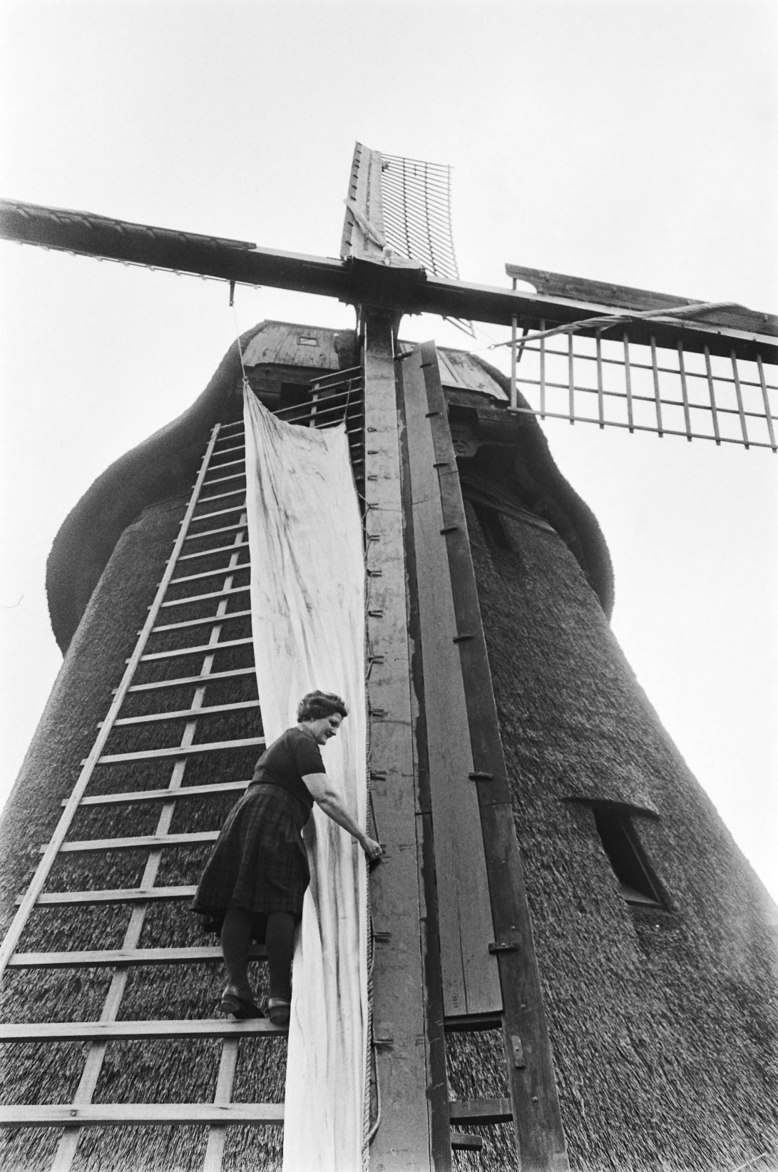
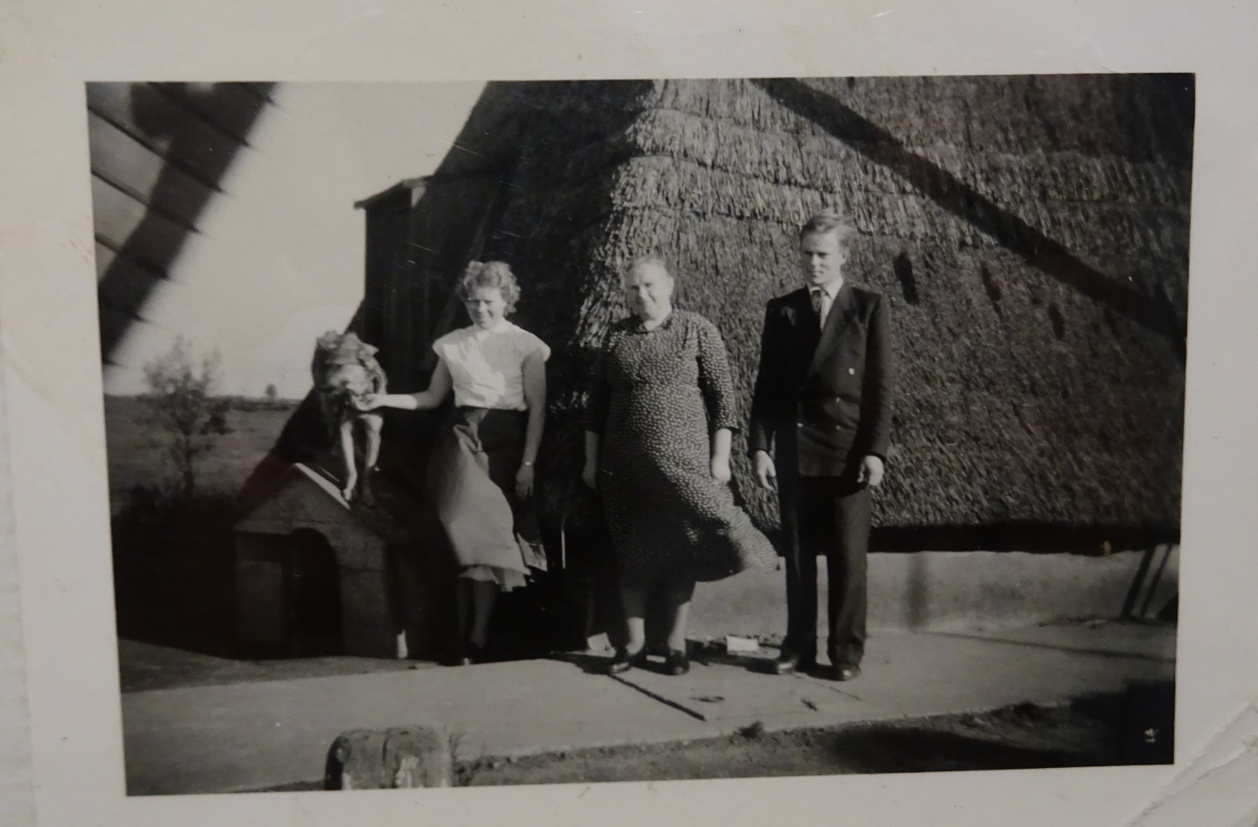
Altijd iemand thuis

Slide 3
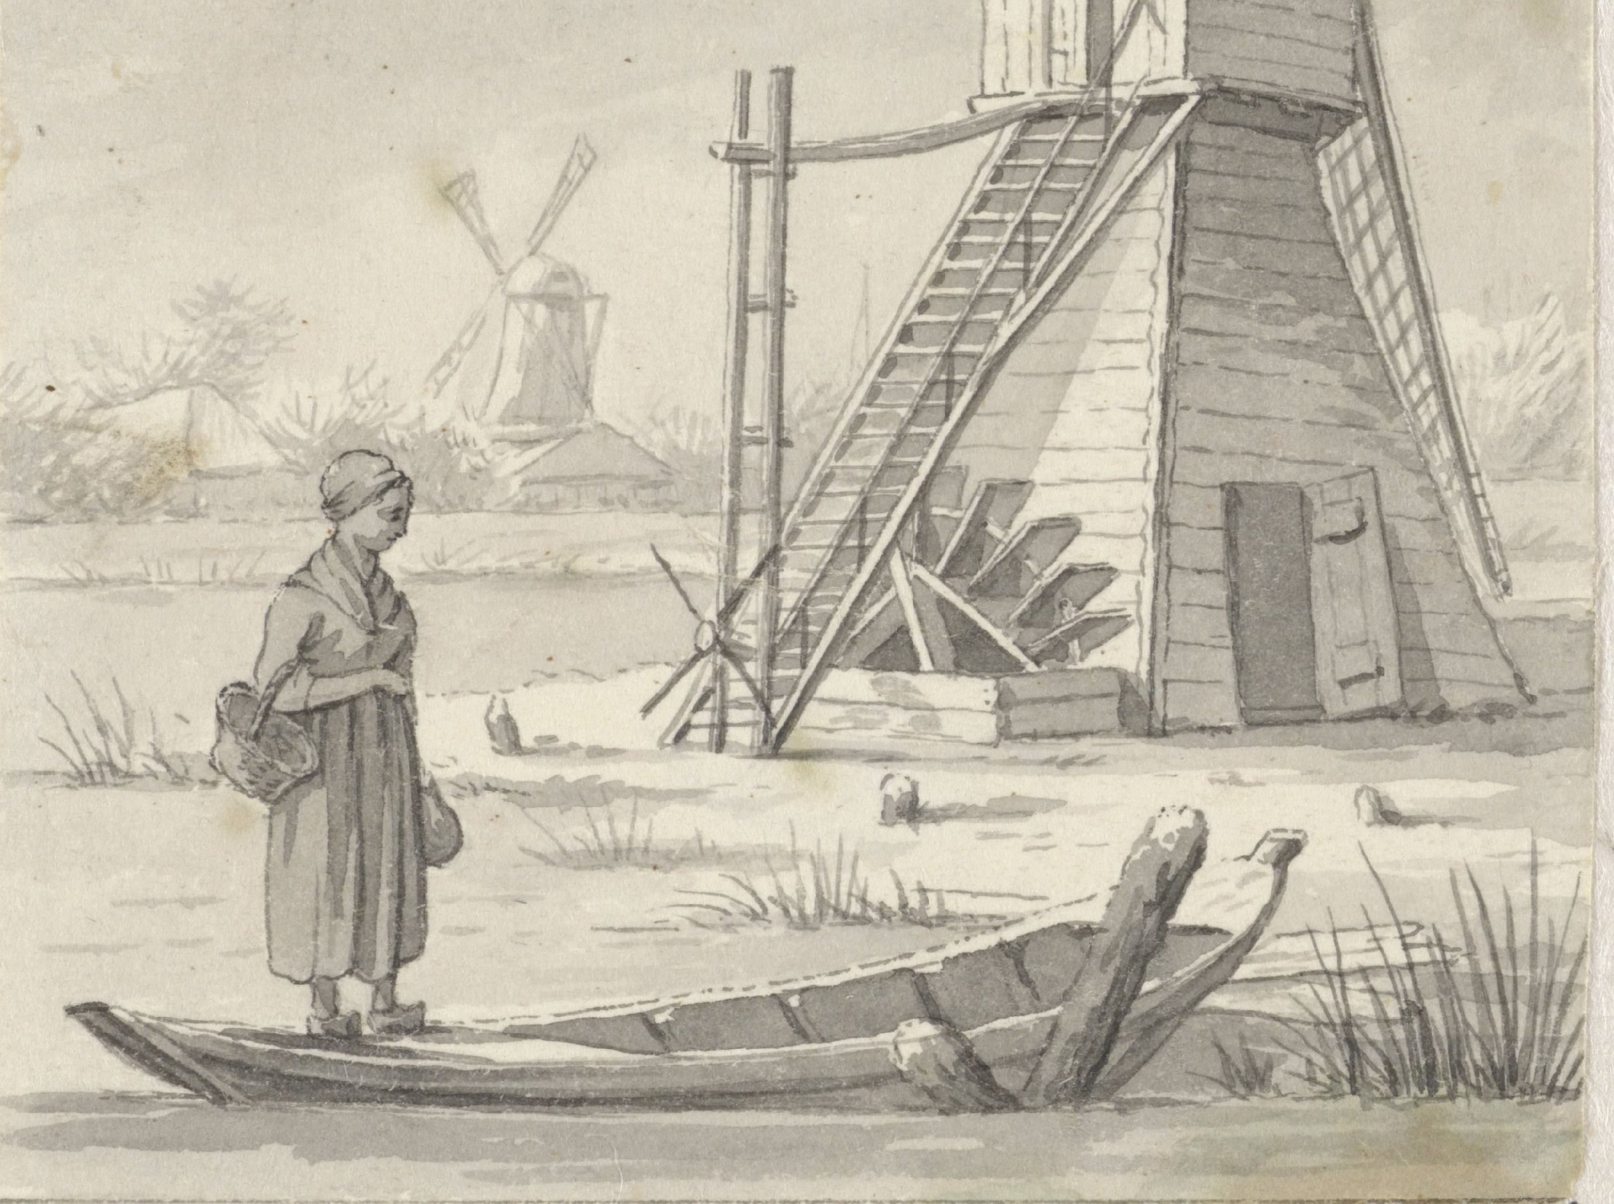
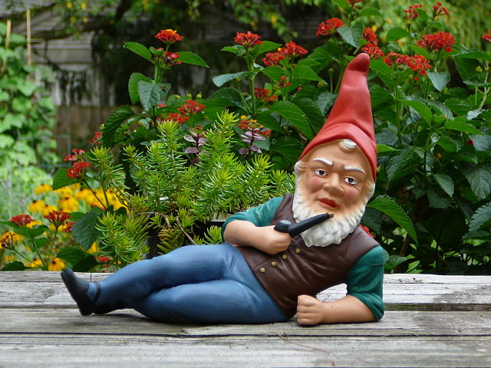

Slide 4
Tips? Laat het ons weten!
Marloes Wellenberg
wellenberg@erfgoedhuis-zh.nl
Ellen Steendam
steendam@erfgoedhuis-zh.nl

